Slide 1
§8-6 空间曲线及其方程
空间曲线的一般方程
空间曲线的参数方程
空间曲线在坐标面上的投影

Slide 2
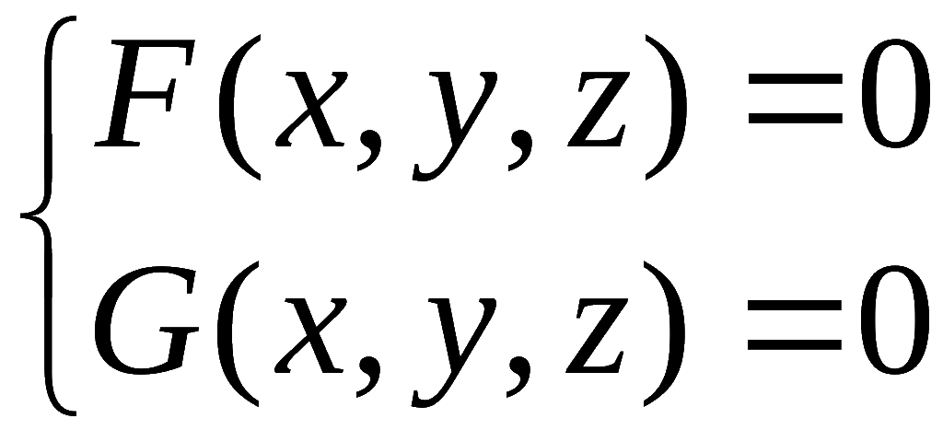





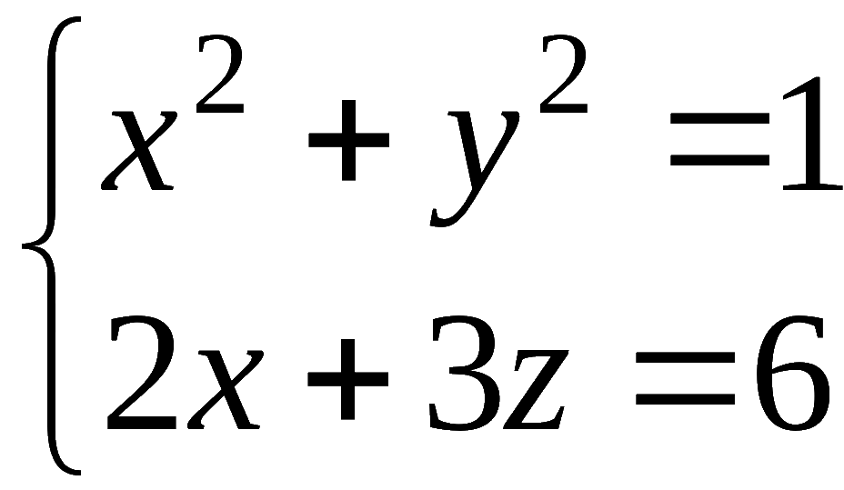






一、空间曲线的一般方程
空间曲线可视为两曲面的交线,
其一般方程为方程组
例如,方程组
C
表示圆柱面与平面的交线 C.
Notes:
P411

Slide 3
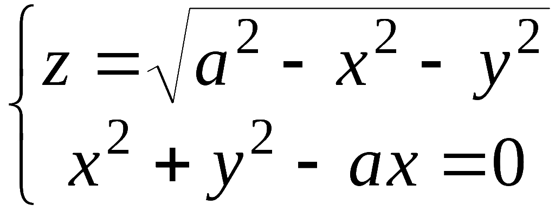




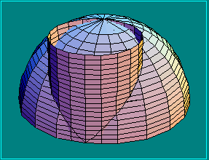

又如,方程组
表示上半球面与圆柱面的交线C.

Slide 4







又如,
51页1.(3)

Slide 5


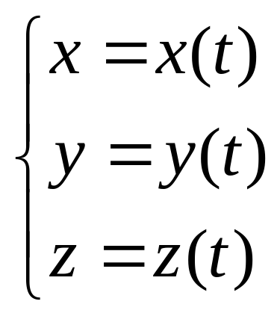



Slide 6
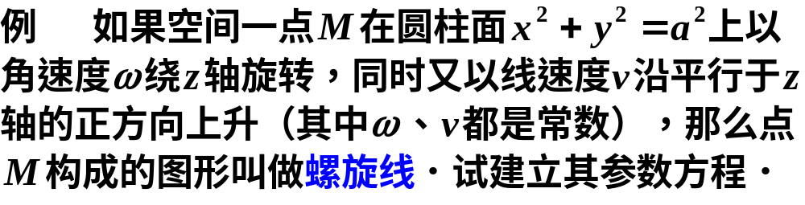












取时间t为参数，
动点从A点出发，经过t时间，运动到M点
解
螺旋线的参数方程

Slide 7
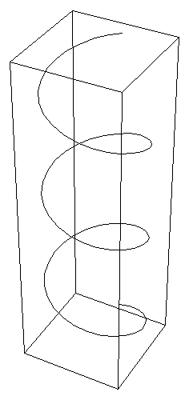
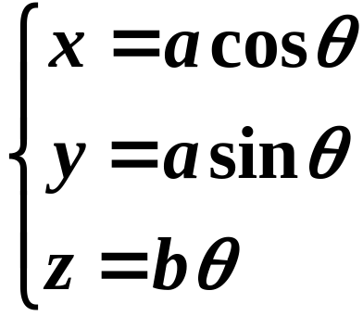
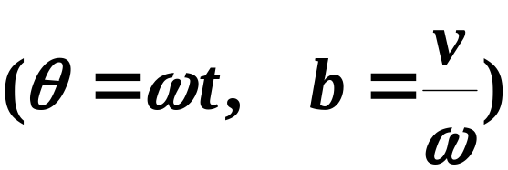





螺旋线的参数方程还可以写为
螺旋线的重要性质：
上升的高度与转过的角度成正比．
即
上升的高度
螺距

Slide 8
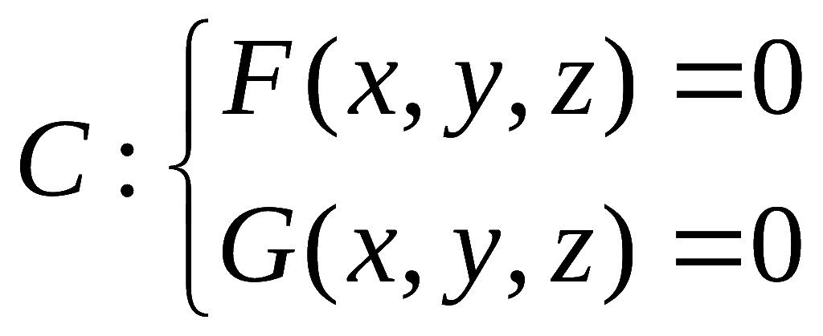
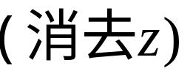
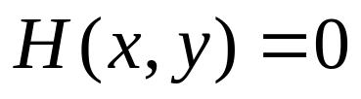
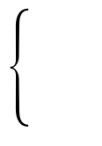



Slide 9
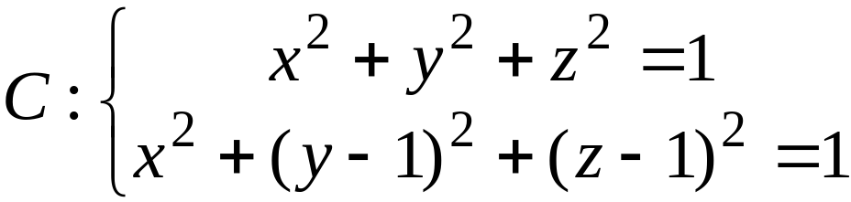


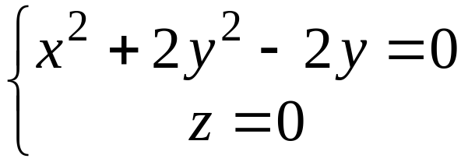
例如,
在xoy 面上的投影曲线方程为

Slide 10
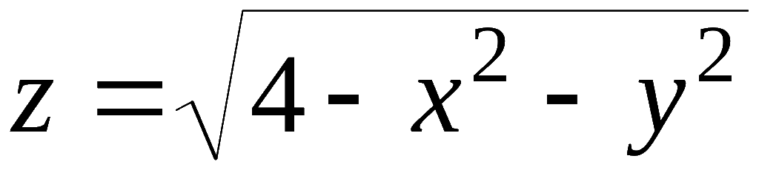
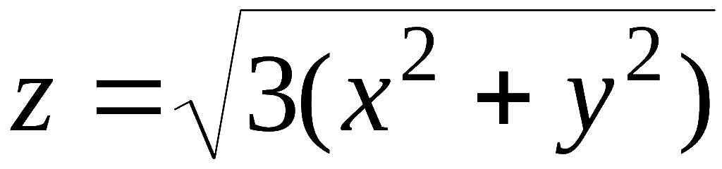

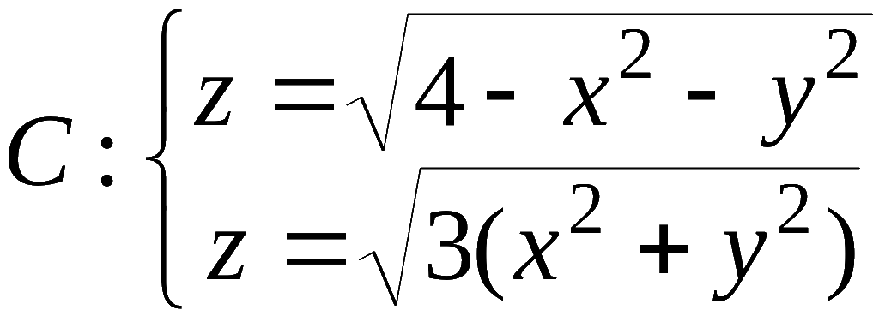
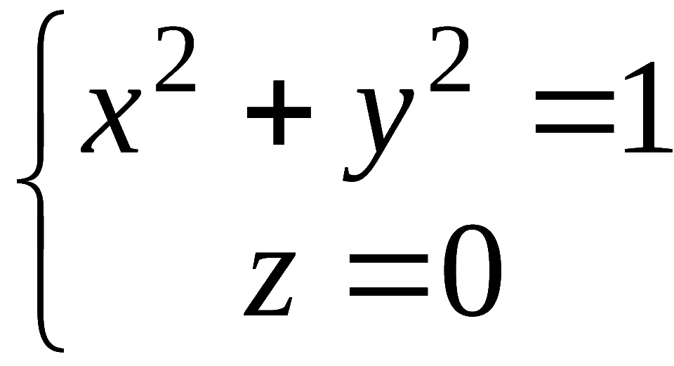

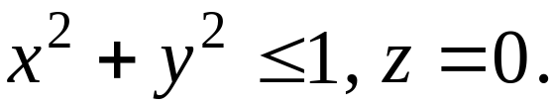
又如,
上半球面
和锥面
所围的立体在 xoy 面上的投影区域为:
二者交线在
xoy 面上的投影曲线所围之域 .
二者交线
在 xoy 面上的投影曲线
所围圆域:

Slide 11
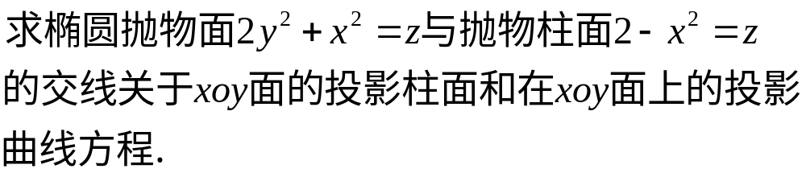
思考：

Slide 12
作业：
51页：1(2)；2(2)；3；8

